Slide 1



LỊCH SỬ
LỚP 5

Slide 2

ÔN BÀI CŨ
Câu 1: Tại sao nói ngày 19-8 được chọn làm ngày kỉ niệm Cách mạng tháng Tám năm 1945 ở nước ta?

Slide 3
ÔN BÀI CŨ
Câu 2: Nêu ý nghĩa lịch sử của Cách mạng tháng 8 năm 1945?

Slide 5
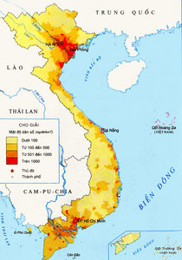
LÞch sö
Bác Hồ đọc Tuyên ngôn Độc lập

Slide 6
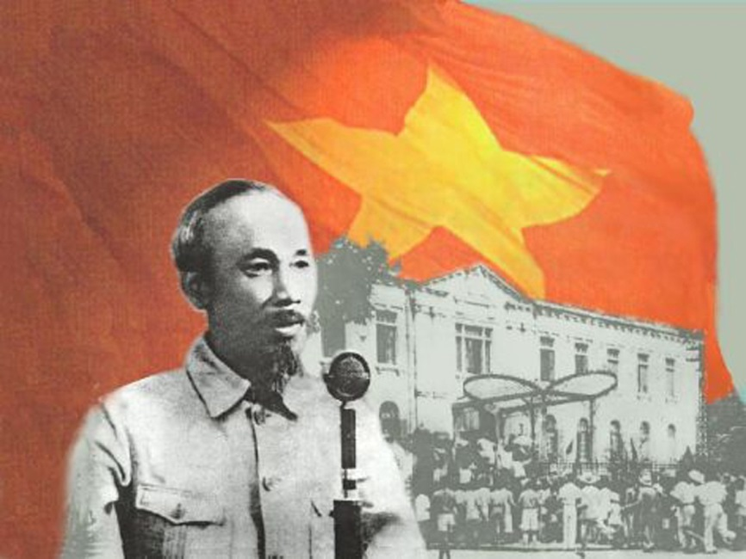
BÀI 10: BÁC HỒ ĐỘC TUYÊN NGÔN ĐỘC LẬP

Slide 7
BÁC HỒ ĐỘC TUYÊN NGÔN ĐỘC LẬP
Em hiểu thế nào là “Tuyên ngôn độc lập”?

Slide 8
BÁC HỒ ĐỘC TUYÊN NGÔN ĐỘC LẬP
HOẠT ĐỘNG 1:
Quang cảnh Hà Nội ngày 2-9-1945

Slide 9
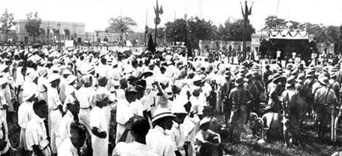
Em có nhận xét gì về quang cảnh Hà Nội ngày 2-9-1945?

Slide 10
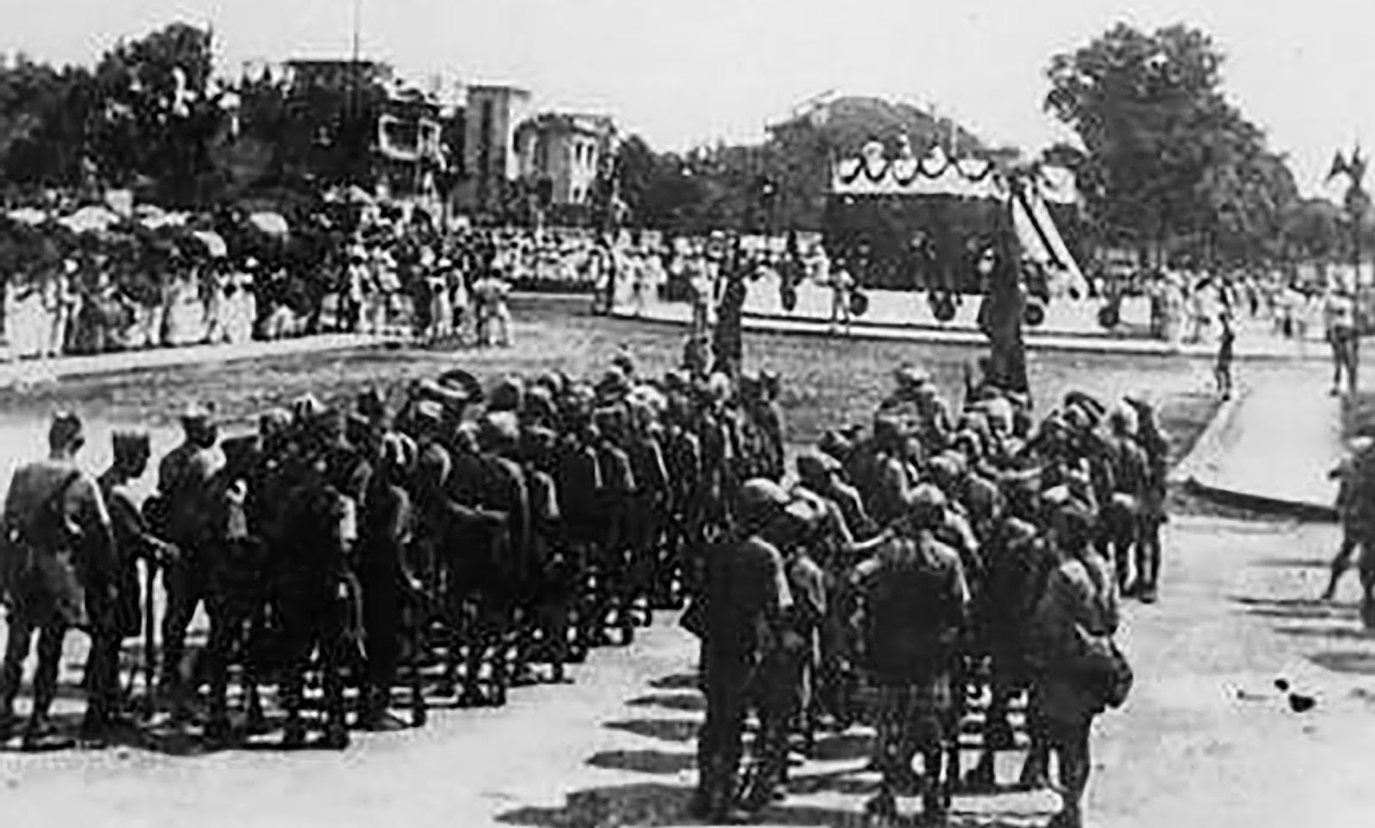
Em có nhận xét gì về quang cảnh Hà Nội ngày 2-9-1945?

Slide 11
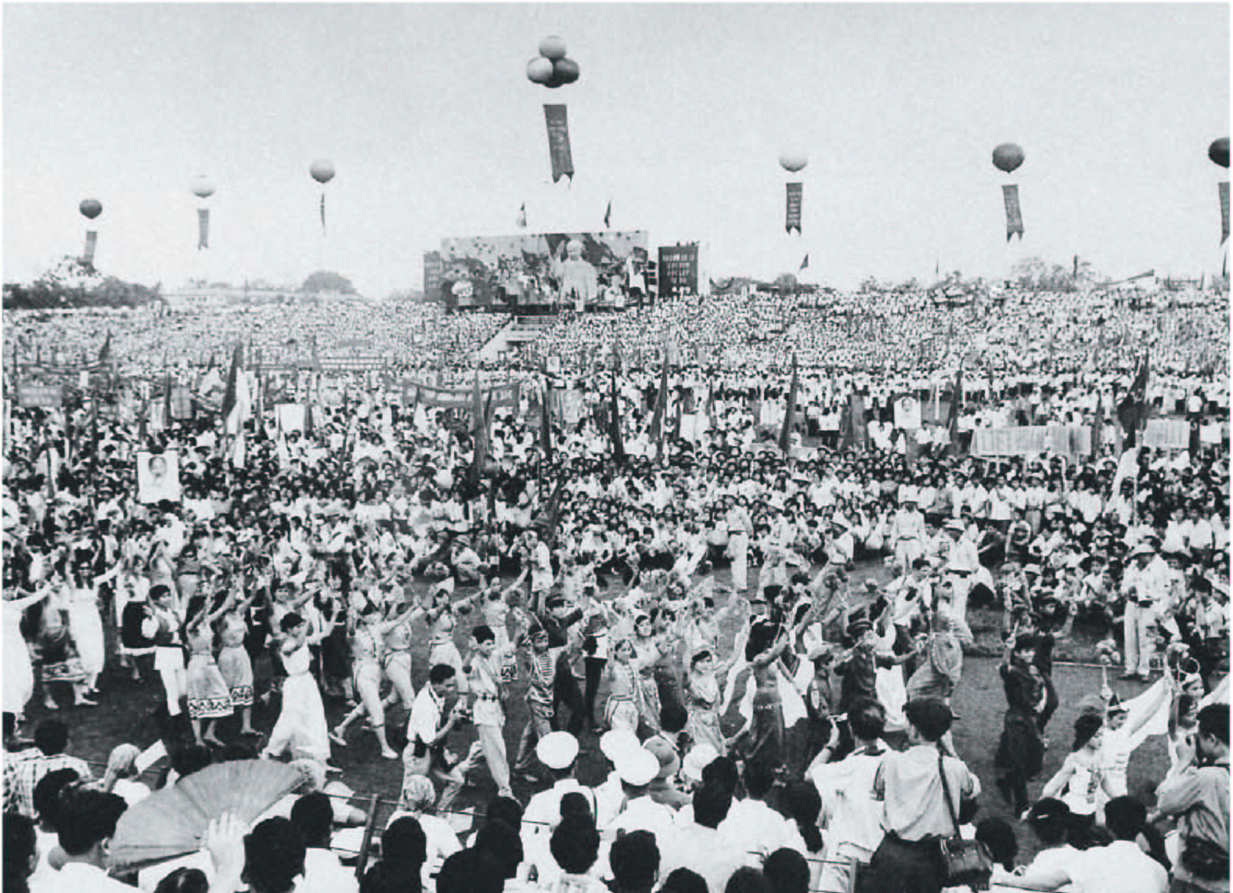
Em có nhận xét gì về quang cảnh Hà Nội ngày 2-9-1945?

Slide 12
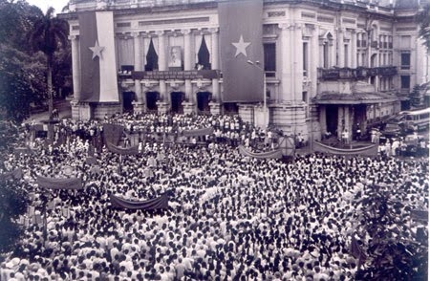
Em có nhận xét gì về quang cảnh Hà Nội ngày 2-9-1945?

Slide 13

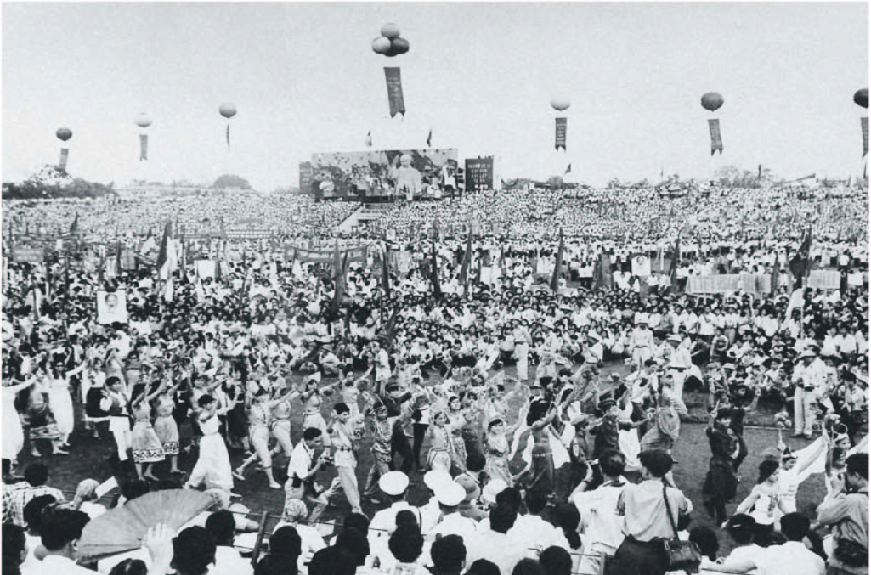
Em có nhận xét gì về quang cảnh Hà Nội ngày 2-9-1945?

Slide 14




BÁC HỒ ĐỘC TUYÊN NGÔN ĐỘC LẬP
Quang cảnh Hà Nội ngày 2-9-1945
Hà Nội tưng bừng cờ hoa.
Đồng bào Hà Nội không kể già, trẻ, gái, trai, mọi người đều xuống đường hướng về quảng trường Ba Đình chờ buổi lễ.
Đội danh dự đứng nghiêm trang quanh lễ đài mới dựng.

Slide 15
BÁC HỒ ĐỘC TUYÊN NGÔN ĐỘC LẬP
HOẠT ĐỘNG 2:
Diễn biến buổi lễ và nội dung bảng Tuyên ngôn Độc lập

Slide 16
BÁC HỒ ĐỘC TUYÊN NGÔN ĐỘC LẬP
Em hiểu thế nào là “Chính phủ lâm thời”?

Slide 17
BÁC HỒ ĐỘC TUYÊN NGÔN ĐỘC LẬP
THẢO LUẬN NHÓM ĐÔI
Câu 1: Buổi lễ bắt đầu khi nào?
Câu 2: Trong buổi lễ diễn ra các sự việc chính nào?
Câu 3: Buổi lễ kết thúc ra sao?

Slide 18
BÁC HỒ ĐỘC TUYÊN NGÔN ĐỘC LẬP
Câu 1: Buổi lễ bắt đầu khi nào?
☞ Buổi lễ bắt đầu vào đúng 14 giờ

Slide 19
BÁC HỒ ĐỘC TUYÊN NGÔN ĐỘC LẬP
Câu 2: Trong buổi lễ diễn ra các sự việc chính nào?
☞ Bác Hồ và các vị trong Chính phủ lâm thời bước lên lễ đài chào nhân dân.
☞ Bác Hồ đọc bản Tuyên ngôn Độc lập.
☞ Các thành viên của Chính phủ lâm thời ra mắt và tuyên thệ trước đồng bào quốc dân.

Slide 20
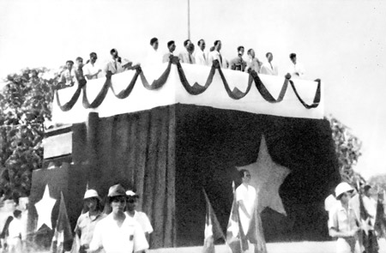
Bác Hồ đang đứng trên lễ đài cùng các thành viên trong Chính phủ lâm thời chào nhân dân.

Slide 21
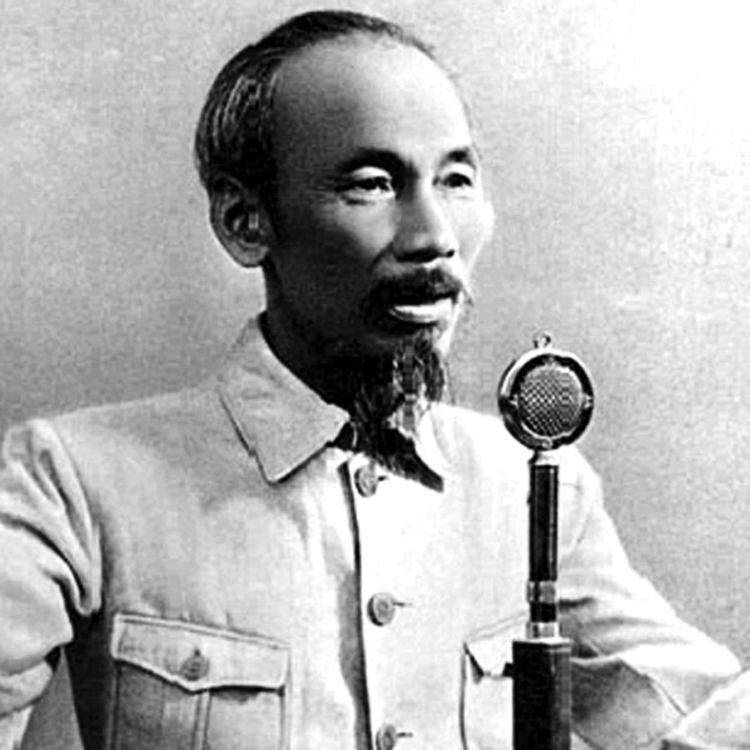
Bác Hồ đọc Tuyên ngôn Độc lập

Slide 22
Các Thành viên của Chính phủ lâm thời ra mắt và tuyên thệ trước đồng bào quốc dân.

Slide 23
BÁC HỒ ĐỘC TUYÊN NGÔN ĐỘC LẬP
Câu 3: Buổi lễ kết thúc ra sao?
☞ Đến chiều buổi lễ kết thúc nhưng giọng nói của Bác Hồ và những lời khẳng định trong bản Tuyên ngôn Độc lập còn vọng mãi trong mỗi người dân Việt Nam.

Slide 24
BÁC HỒ ĐỘC TUYÊN NGÔN ĐỘC LẬP
⬧
Cuối bản tuyên ngôn độc lập Bác Hồ thay mặt nhân dân Việt Nam khẳng định điều gì ?
☞ Bản Tuyên ngôn Độc lập đã :
+ Khẳng định quyền độc lập, tự do thiêng liêng của dân tộc Việt Nam.
+ Dân tộc Việt Nam quyết tâm giữ vững quyền tự do, độc lập này.

Slide 25
BÁC HỒ ĐỘC TUYÊN NGÔN ĐỘC LẬP
HOẠT ĐỘNG 3:
Ý nghĩa lịch sử của sự kiện ngày
2-9-1945

Slide 26
BÁC HỒ ĐỘC TUYÊN NGÔN ĐỘC LẬP
⬧
Nối ô bên trái với các ô bên phải sao cho phù họp:
Giành độc lập cho dân tộc
Ý nghĩa lịch sử của
Tuyên ngôn Độc lập
Khẳng định quyền độc lập
Khai sinh nước Việt Nam
Dân chủ Cộng hoà

Slide 27

BÁC HỒ ĐỘC TUYÊN NGÔN ĐỘC LẬP
Ghi nhớ:
Ngày 2 – 9 – 1945, Chủ tịch Hồ Chí Minh đọc bản tuyên ngôn độc lập khai sinh ra nước Việt Nam dân chủ cộng hòa.

